Slide 1
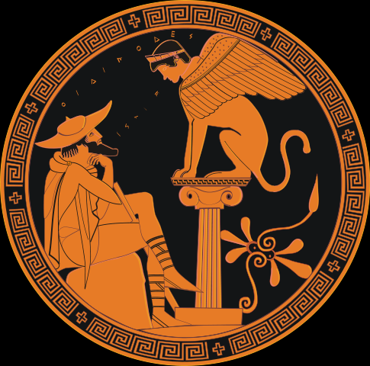
Kompetenzförderung Schritt für Schritt: Mythos
Bildquelle: http://commons.wikimedia.org/wiki/File:Oidipous_sphinx_MGEt_16541_reconstitution.svg?uselang=de

Slide 2
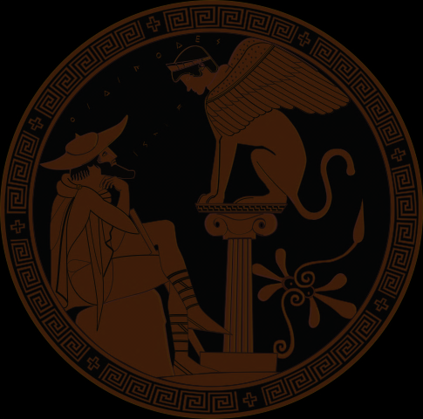
Jugendliche brauchen Mythen!
„Kinder brauchen Märchen.“ Bruno Bettelheim 1975
  Geschichten als Deutungsrepertoire
  Gefahrlose Objektivierung unerfüllter (und mitunter bedrohlicher) Wünsche und Trieb
Jugendliche
  Rollenfindung
  Frage nach Sinn
  Frage nach Gerechtigkeit
  Partnerschaft und Sexualität
  Kritikfähigkeit und Kritikwille!

Slide 3

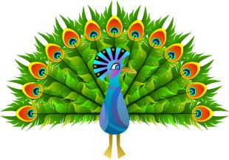
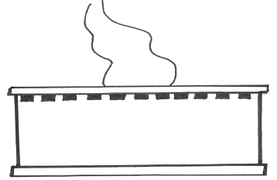
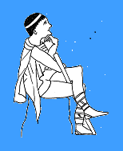
Der Mythos - ein fremdes Land
Ist der Mythos wahr?
Sind die Götter gerecht?
Was ist der Mythos für mich?
Schlangen
und Fabelwesen
Mythos im Bild
Aitiologie
Mythos und Ritual

Slide 4
 | Inhalt |  |  |  | Kompetenz-Ziele Die SchülerInnen ... | methodische Umsetzung Die SchülerInnen ... | Materialien
 | Themenkomplex
 | Aitiologie |  |  |  | reflektieren Bezüge auf mythologische Muster in der Alltagskultur | schreiben eine Bewertung für die Wahl eines Markennamens | Arbeitsblatt ggf. auf Moodle
1 | Die Götter und ihre Funktion
5 | Argos |  |  |  | reflektieren den Unterschied zwischen Aitiologie und wissenschaftlicher Erklärung | schreiben den Text für das Zoogehege des Pfaus … | Arbeitsauftrag
9 | Artemis stiftet ein Ritual |  |  |  | reflektieren die Verknüpfung von Mythos und Ritual in literarischen Texten | verfassen eine dramatische Rede | Eur., Hippolytos 1347-1461
12 | Die Mauern der Kyklopen in Tiryns |  |  |  | vollziehen eine differenzierte Haltung zur Glaubwürdigkeit des Mythos nach | übersetzen aitiologische Erklärungen und ordnen diese richtig zu | ÜS und Zuordnung
44 | Die Chimäre und Fabelwesen |  |  |  | verstehen, wie man Mythen rationalistisch erklären kann | sammeln und ordnen Fabelwesen nach eigenen Kategorien | zweisprachiger Text des Palaiphatos
50 | Kadmos und die Spartoi |  |  |  | können selbst einen Mythos rationalistisch erklären | bestimmen in Gruppenarbeit Qualitätskriterien | zweisprachiger Text des Palaiphatos
 | Rationalistische Mythenerklärung
30 | Lykaon und die Werwölfe |  |  |  | reflektieren eine differenzierte Haltung zur Glaubwürdigkeit des Mythos reflektieren die Schwierigkeit bei der Umsetzung des Mythos ins Bild | ergänzen eine vorgegebene Zeitleiste setzen eine mythische Handlungsabfolge in eine (statische) gezeichnete Szene um | zweisprachiger Text des Pausanias und Zeitleiste
 | Ist der Mythos wahr?
 | Mythos im Bild

Slide 5
9 (s. auch oben) | Hippolytos |  |  | können sich in die Perspektive literarischer Figuren hineinversetzen können einen Dialog verfassen, der grundlegende Gattungsgesetze des Dramas berücksichtigt | verfassen einen Dialog zwischen dem sterbenden Hippolytos und dessen Vater Theseus einigen sich auf eine gelungene Version | Vorgeschichte des Mythos in Textschnipseln Arbeitsauftrag mit Kriterien für einen dramati-schen Text
 | Sind die Götter gerecht?
 | Vasenbild: Herakles er- schlägt seinen Lehrer Linos |  |  | verstehen die ‚dramaturgische‘ Logik einer Abbildung beherrschen die Präsens-Formen von εἶναι | ergänzen die Präsens-formen von εἶναι in Sprechblasen zu einer Vasenabbildung | Vasenbild mit Sprechblasen und Lücken
14 | Artemis und die Mädchen in Brauron |  |  | kennen typische Elemente eines antiken Gebets können die Perspektive einer historischen Person einnehmen | verfassen ausgehend von einem Infotext das Gebet eines Mädchens | Infotext Übersicht über Elemente eines Gebets
31 | Herakles und die kerynitische Hirschkuh – der erymanthi-sche Eber |  |  | können ein Vasenbild genau beschreiben reflektieren den Unterschied zwischen narrativer und bildlicher Umsetzung | beschreiben ein Vasenbild für einen Audioguide setzen ein Vasenbild in einen Dialog um | Vasenbild in ‚Scherben‘ Vasenabbildung mit Arbeitsauftrag
77 | Athene und ihr großes Fest |  |  | verstehen den Ablauf eines komplexen religiösen Rituals und dessen Bezug auf den Mythos beherrschen zentrale Vokabeln zum Sachfeld „Religion“ beschreiben eine archäologi-sche Quelle | ordnen die einzelnen Elemente des Panathenäenfestes in der richtigen Reihenfolge recherchieren Abbildungen des Panathenäenfrieses | Textschnipsel mit Übersetzungs-lücken
 | Mythos und Ritual
 | Mythos im Bild

Slide 6
… und konkret?

Slide 7
Aufgabe zu Lektion 14:
Verfasse ausgehend von den Informationen des Textes das Gebet eines Mädchens, das diese nach vier Internatsjahren vor ihrem Abschied aus Brauron und ihrer bevorstehenden Hochzeit an die Göttin Artemis richtet.
Orientiere dich dabei an folgenden typischen Elementen eines antiken Gebetes und notiere dir dazu zunächst Stichworte in der Tabelle.
a. Anrufung der Gottheit mit dem (für die jeweilige Gebetssituation) passenden Namen und Funktionen sowie Kultorten – oft in der Form: „O Gottheit xy, der/die du …“)
Aufforderung zum Hören bzw. Kommen
erzählender Teil: a. frühere Leistungen der Gottheit, die für den Betenden relevant sind b. Wohltaten, die der Betende durch die Gottheit erfahren hat c. Not bzw. Bedürfnis des Betenden → Legitimation des Betenden
konkrete Bitte/n an die Gottheit
Versprechen einer Weihegabe für den Fall, dass die Gottheit hilft

Slide 8
Aufgabe zu Lektion 77: Setze die Übersetzungen der griechischen Ausdrücke in die Klammern und bringe die Textabschnitte in die richtige Reihenfolge. Als Lösungswort ergibt sich der Name des Großen Festes für Athens wichtigste Göttin. – (Griechische Begriffe müssen erklärt sein, bevor sie ein zweites Mal vorkommen!)
Π | Bereits neun Monate vor dem Fest werden zwei κόραι ( _______ ) aus adliger Familie im Alter von 7 bis 11 Jahren ausgwählt, die sogenannten ἀρρήφοροι¹. Diese leben für neun Monate unter Aufsicht von erwachsenen Frauen und der ἱερεία² Ἀθηνᾶς Πολιάδος³ ( ___________________________ ) auf der Akropolis. ¹ Bedeutung unsicher; -φοροι heißt „Trägerinnen“ – ² weibliche Form zu ὁ ἱερεύς – ³ Πολιάς, Πολιάδος: Stadtbeschützerin
Α | Die ἀρρήφοροι weben zusammen mit den ἐργαστίναι¹ neun Monate lang einen neuen πέπλος² für die uralte hölzerne εἰκὼν Ἀθηνᾶς ( ______________________ ), die im Erechtheion aufgestellt ist, einem Tempelkomplex auf der Akropolis. ¹ Werkmeisterinnen – ² einfaches Frauengewand in Form eines rechteckigen Tuchs, ähnlich einer Tunika
Ν | In das Gewand für Athene eingewebt wird die Darstellung der ἀριστεία¹ (_____________ ______________ ) der Göttin, unter anderem ihr Sieg über die Giganten und auch ihr Wettstreit mit Poseidon um Attika. ¹ ἡ ἀριστεία ≈ ἄριστα ἔργα
Α | Vor dem großen Fest für Athene zieht die Athenepriesterin der εἰκὼν Ἀθηνᾶς ihr altes Gewand aus und wäscht das Götterbild am Meer.
Θ | Anschließend salbt die Priesterin die εἰκὼν Ἀθηνᾶς mit ἔλαιον (= ______________ ), um das Holz aufzufrischen und so die ‚Haut‘ der Göttin zu pflegen. Dann wird die εἰκὼν wieder im Erechtheion aufgestellt.

